Slide 1
스마트 화분 관리 시스템
무선네트워크 팀프로젝트
인하공전 컴퓨터정보과 3-A
202044034 왕 건
202244003 윤예빈
202244016 김민호
202244026 구예림
202244028 이수민
202244035 이승예

Slide 2
목차
기술 개발의 개요
기술 개발 필요성
관련 기술 현황
기술 개발 목표 및 내용
기술 개발 목표
기술 개발 내용
최종목표
기술 개발 방법
기술 개발 준비현황
기술 개발 방법
기술 개발 역할분담
사업화 계획
시장현황, 성장성, 경쟁사 분석
제품화 및 양산 계획
마케팅 계획

Slide 3
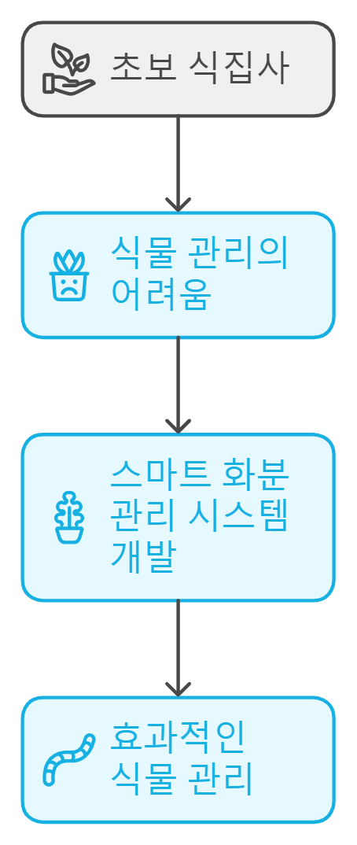
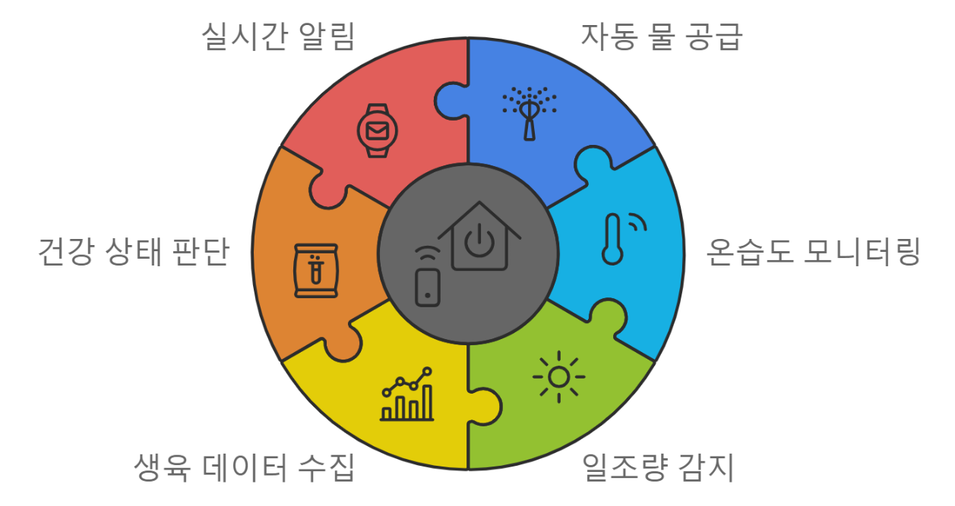
기술 개발 필요성

Slide 4
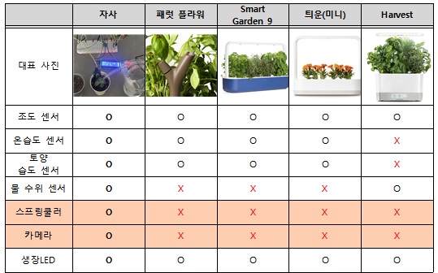
관련 기술 현황
[표] 자사와 시중에 판매되고 있는 스마트 화분 센서 기능 비교

Slide 5
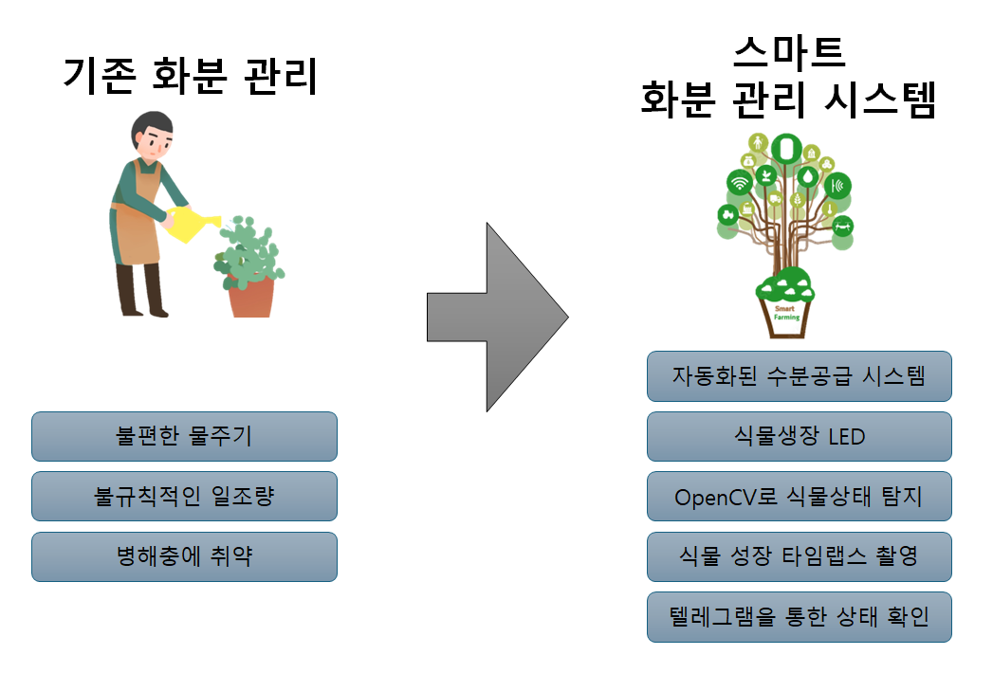
기술 개발 목표

Slide 6
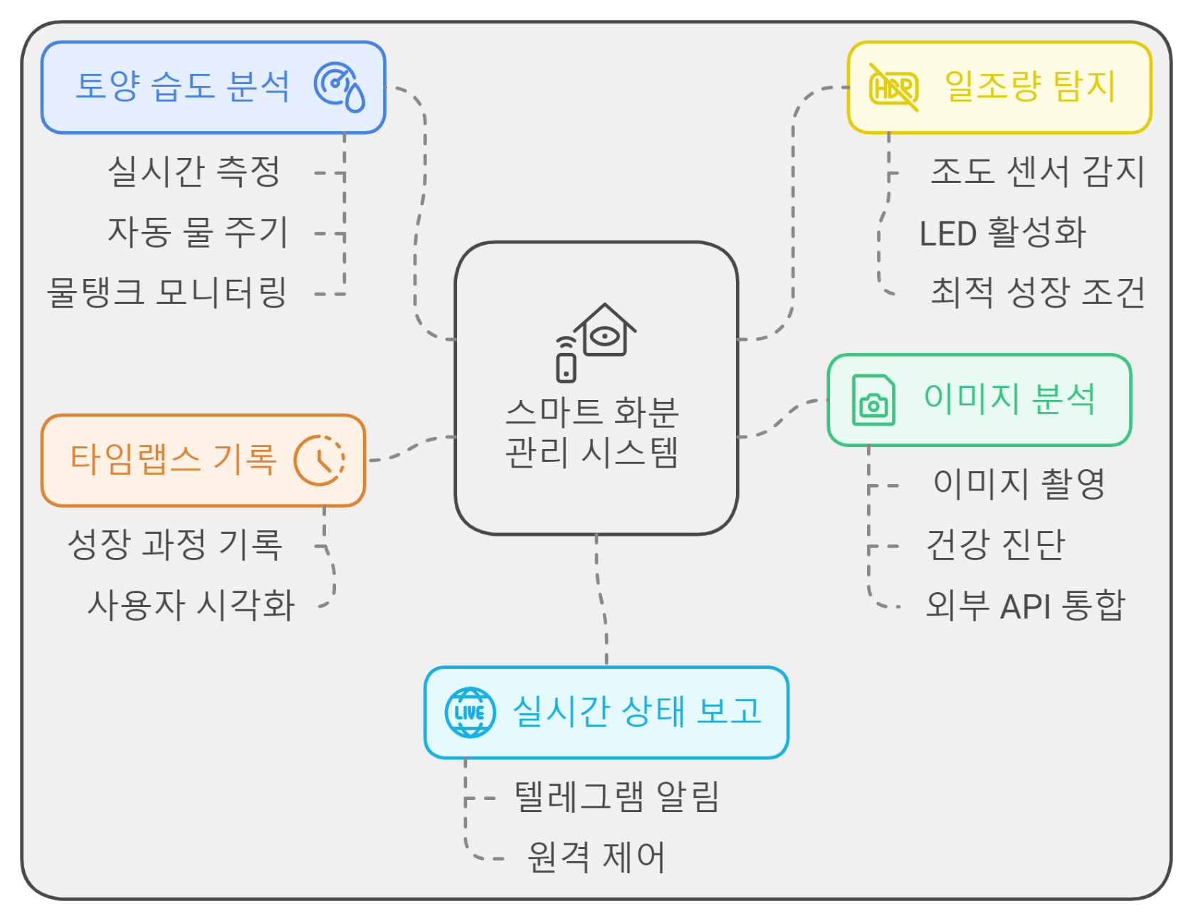
기술 개발 내용

Slide 7
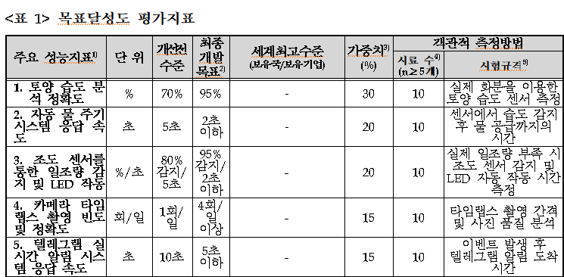
최종 목표(평가지표)

Slide 8
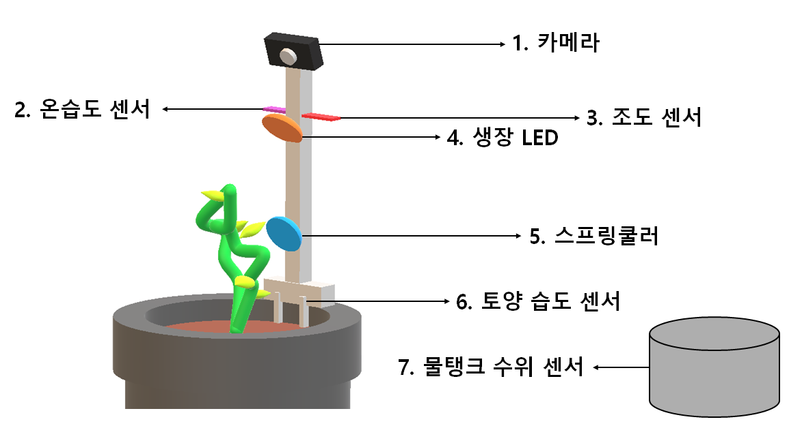
스마트 화분 관리 시스템 3D 모델링

Slide 9
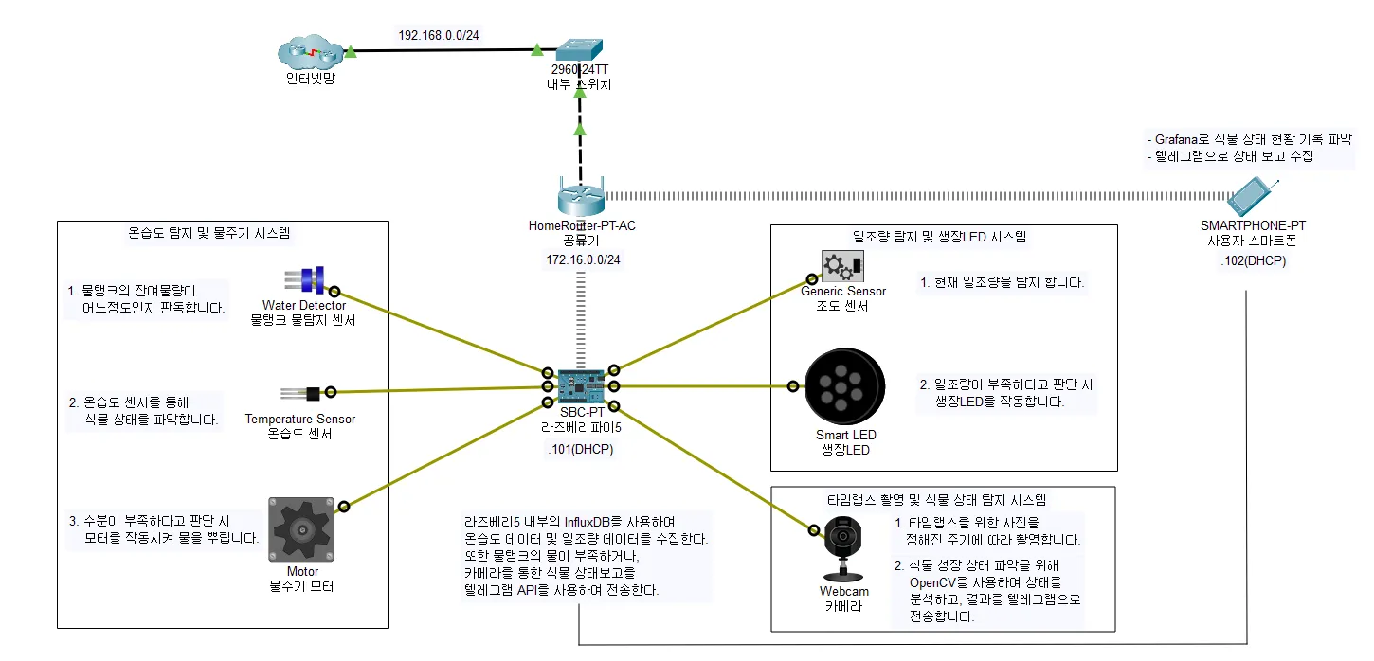
스마트 화분 관리 시스템 구성도

Slide 10
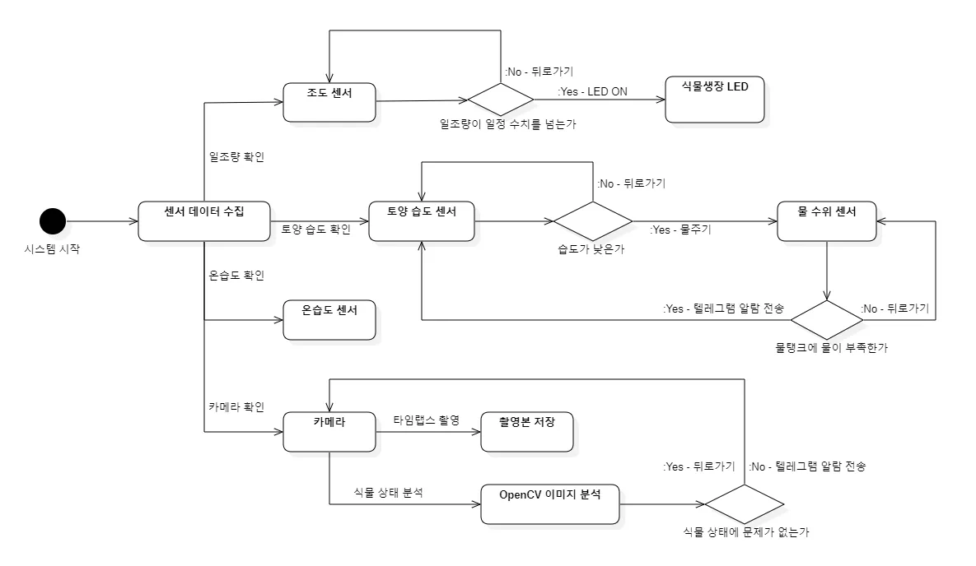
스마트 화분 관리 시스템 다이어그램

Slide 11
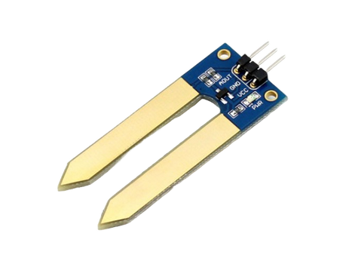
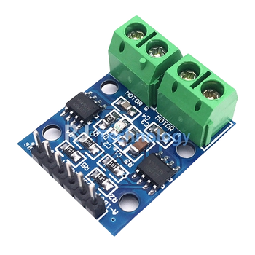
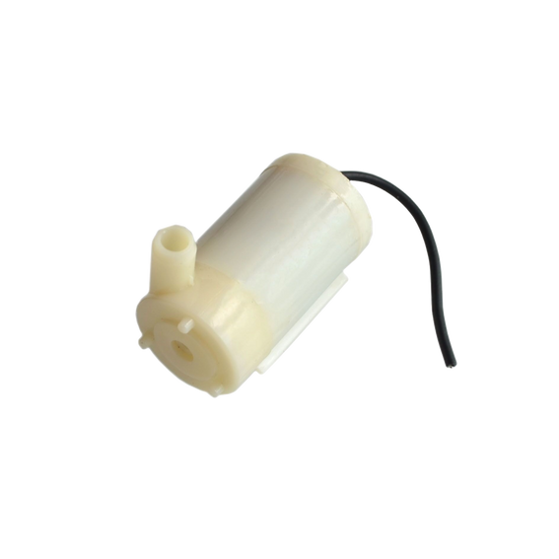
기술 개발 준비 현황
토양 습도 분석 및 자동 물 주기 시스템 테스트
토양 습도 센서
모터 드라이버
수중 모터
토양 습도 센서가 감지한 습도 값이 일정 이하로 내려갔을 때
수중 모터가 작동 되도록 테스트

Slide 12
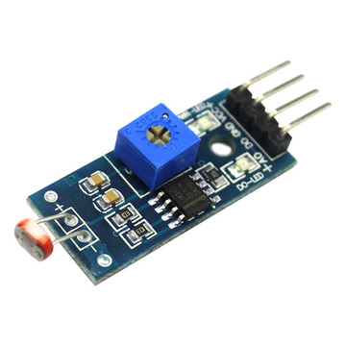
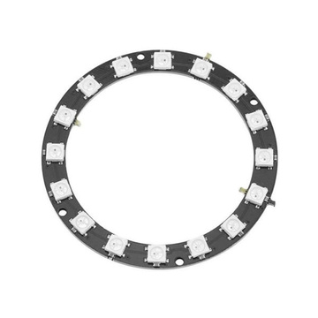
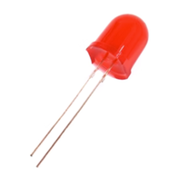
기술 개발 준비 현황
2. 일조량 탐지 및 식물생장 LED 시스템 테스트
조도 센서 모듈
LED
식물 생장 LED 바
조도 센서가 감지한 조도 값에 따라 LED가 동작되도록 테스트
추후 일반 LED에서 식물 생장 LED로 업그레이드

Slide 13
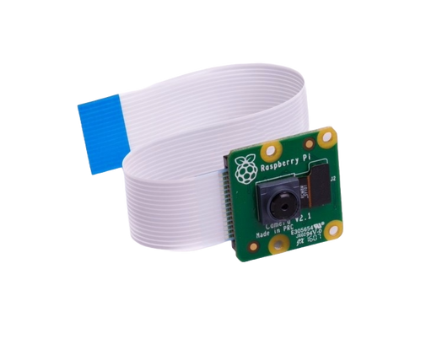
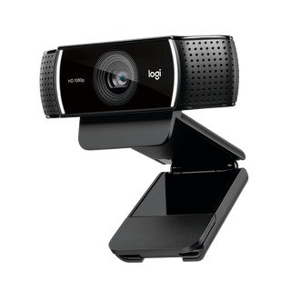
기술 개발 준비 현황
3. 카메라를 통한 타임랩스 시스템
라즈베리파이
카메라 모듈
웹캠
센서 비용 절약을 위해 카메라 모듈 대신 보유하고 있는
일반 웹캠으로 시스템을 구축할 수 있는 가능성에 대해 조사

Slide 14
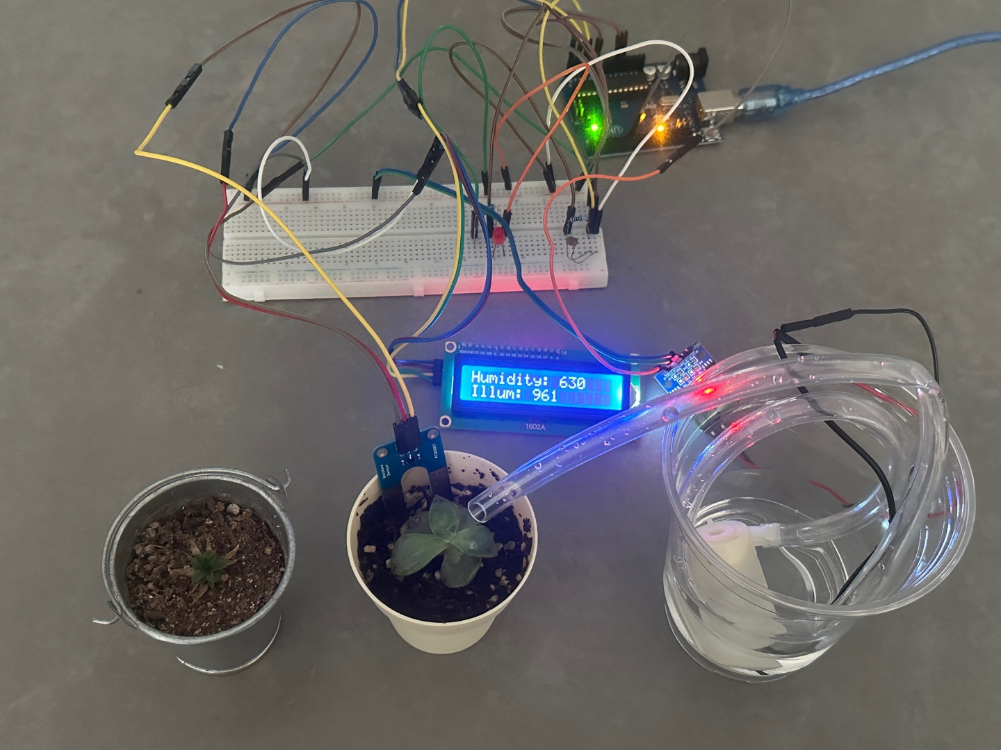
기술 개발 준비 현황
아두이노 환경에서의 센서 테스트
Notes:
동영상에서 LCD 수치 화질 때문에 사진 먼저 보여주고 동영상 플레이

Slide 15
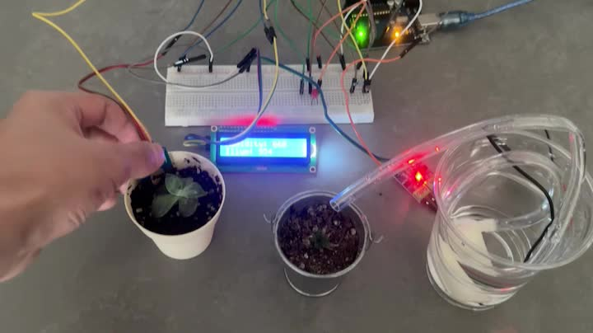
기술 개발 준비 현황
아두이노 환경에서의 센서 테스트

Slide 16
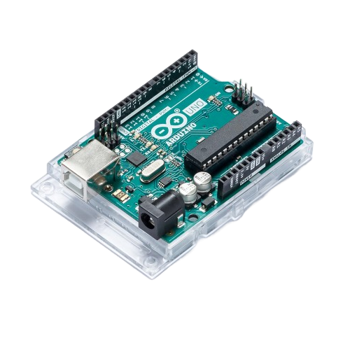
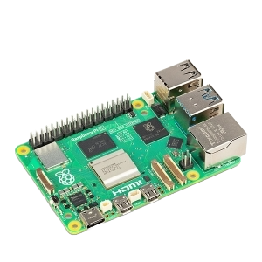
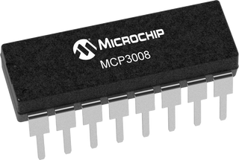
기술 개발 준비 현황
센서 테스트 에로사항
아두이노 우노
라즈베리파이 5
MCP3008
(ADC 컨버터)
라즈베리파이5에서는 아날로그 입출력 미지원,
때문에 MCP3008 IC를 사용하여 아날로그 입출력 구현

Slide 17






기술 개발 준비 현황
OpenCV 이미지 분석 데이터 수집
노지작물(배추 등)
작황 데이터
노지 작물 질병
진단 이미지
시설 작물 질병
진단 이미지
Google Cloud
Vision API
카메라 모듈로 촬영된 식물의 건강 상태를 분석할 수 있도록 하는 데이터를 확보
추가적인 외부 API(Google Vision 등) 사용에 대해서 조사

Slide 18
기술 개발 역할 분담
담당자 | 주요 역할 | 상세 업무
이승예 | 토양 습도 및 수분 공급 분석 | - 토양 습도 데이터 실시간 분석 - 자동 물 공급 로직 개발 - 물탱크의 물량 감지 및 부족 시 텔레그램 알림 전송
윤예빈 | 온습도 센서를 통한 식물 상태 분석 | - 온도 및 습도 데이터 수집 및 시각화 - 온습도 변화에 따른 식물 상태 분석 및 텔레그램 알림 전송
이수민 | 조도 센서를 통한 일조량 감지 | - 실시간 일조량 데이터 실시간 분석 - 일조량 부족 시 텔레그램 알림 전송
왕건 | 식물 생장 LED 및 자동 제어 | - 조도 센서와 연동하여 LED 조명 자동 제어 시스템 개발 - 식물 성장에 필요한 조명 시간 설정 - 실시간 조명 상태 모니터링
김민호 | OpenCV를 통한 생육 데이터 수집 및 식물 상태 분석 | - 주기적으로 식물 사진 촬영 및 타임랩스 생성 - OpenCV를 통한 이미지 분석 및 생육 데이터 수집 - AI HUB 데이터 기반 질병 진단 및 Google Vision API 연동을 통한 식물 상태 분석
구예림 | 텔레그램 알림 | - 텔레그램 API를 통한 실시간 상태 보고 시스템 구축 - 사용자 명령어 인터페이스 개발

Slide 19
1차, 2차 목표 시장
 | 1차 목표 시장 | 2차 목표 시장
대상 | 초보 식집사 (20-30대) | 소규모 카페, 레스토랑, 사무실
문제점 | - 바쁜 도시 생활로 인한 정기적 관리 어려움 적절한 물 주기, 광량, 온습도 관리의 어려움 기존 제품은 타이머 기반 자동 급수 시스템 및 기본 센서만 탑재되어 있어 식물의 고사율이 높다. | 전문 관리 인력 고용 어려움 및 비용 부담 외부 업체 의존 및 수동적 관리로 인한 불안정한 식물 건강
해결 방안 | - 스마트 화분 관리 시스템 도입으로 식물 키우기의 어려움 해소 및 편리함 제공 | 자동화된 관리 및 실시간 모니터링 OpeCV 기반 식물 건강 상태 판단 기능 텔레그램 알림 기능으로 여러 지점 관리 용이화

Slide 20
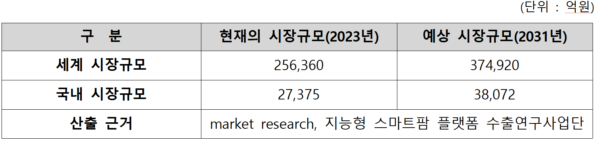
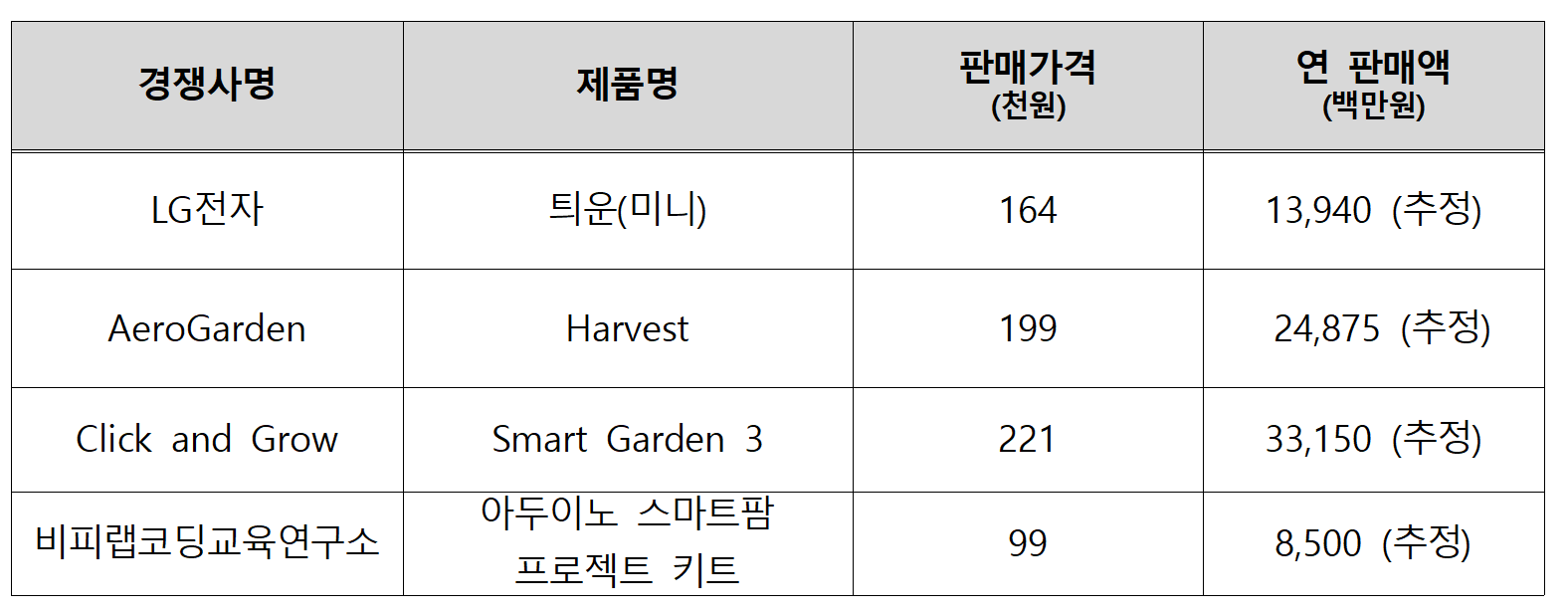
국내·외 시장 규모 및 경쟁사
국내·외 시장 규모
24년~31년 성장률(*CAGR) 4.87%
* CAGR : 복합 연간 성장률
국내·외 주요시장 경쟁사

Slide 21
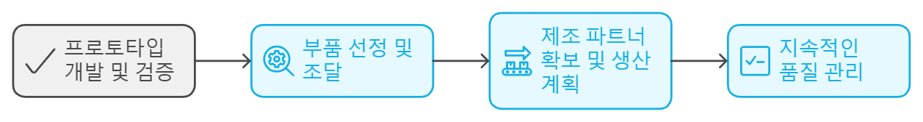
제품화 및 양산 계획

Slide 22
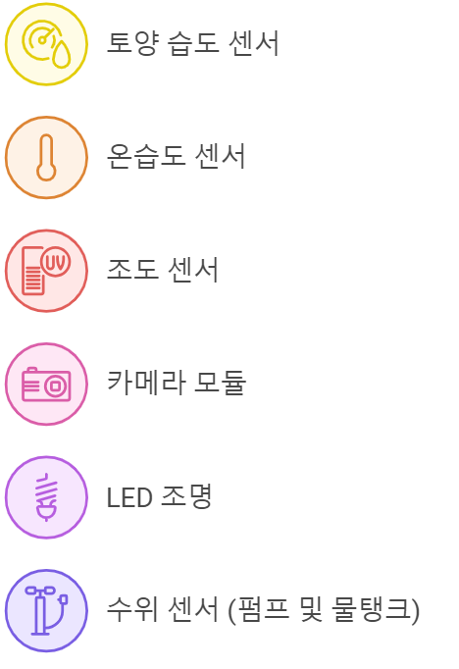
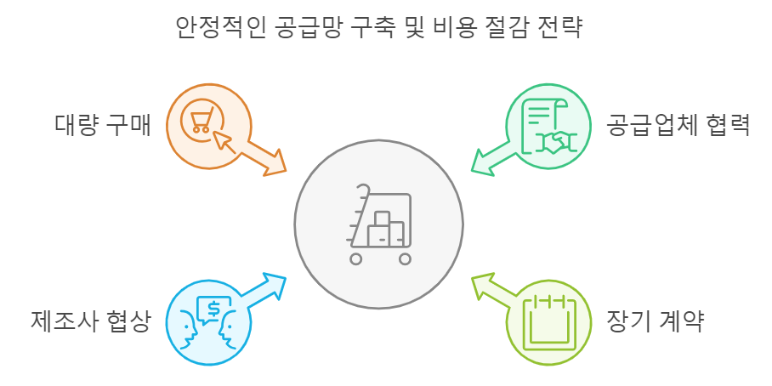
부품 선정 및 조달

Slide 23
판로 확보 계획
판매처 구분 | 구체적인 판매처 | 특징
온라인 플랫폼 | 네이버 스마트스토어, 쿠팡, 11번가, G마켓, 옥션 | 온라인 유통망을 통한 초기 제품 홍보와 구매 유도 가능.
오프라인 매장 | 대형 마트(이마트, 홈플러스, 롯데마트) | 실제 제품을 체험해볼 수 있는 오프라인 매장에서 소비자 신뢰도 향상 가능.
 | 전자제품 매장(하이마트, 전자랜드) | 기술 기반 제품의 특성상 가전제품 매장에서의 판매가 효과적일 수 있음.
전문점 및 플랜트숍 | 가드닝 전문점, 플랜트숍, 라이프스타일 매장(플라워 카페) | 반려식물 키우기 관심이 많은 소비자들이 방문하는 곳에서 판매 가능.
해외 온라인 | 아마존, 이베이, 알리바바 | 해외 시장 진출을 위한 글로벌 플랫폼 활용 가능.

Slide 24
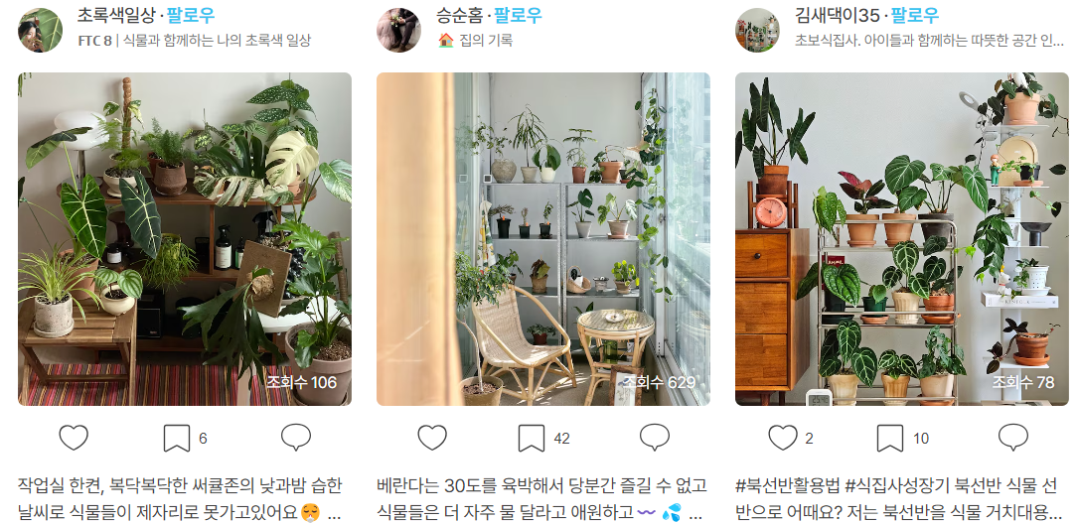
프로모션 및 광고

Slide 25
감사합니다
스마트 화분 관리 시스템
인하공전 컴퓨터정보과 3-A
202044034 왕 건
202244003 윤예빈
202244016 김민호
202244026 구예림
202244028 이수민
202244035 이승예

